Slide 1
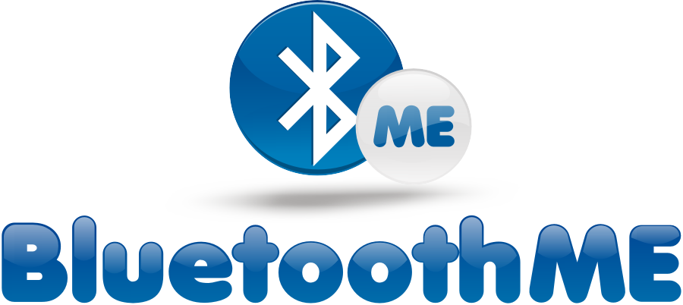

Slide 2


Quem Sou
Grinaldo Lopes de Oliveira
Professor Universitário
Consultor de Tecnologia
Mestre em Redes de Computadores
Especialista em Administração de Empresas
Especialista em Sistemas de Informação
Graduado em Processamento de Dados
Técnico em Eletrônica

Slide 3

A Idéia
Século XXI
Informação em Rede
Novas Gerações
Novos Comportamentos

Slide 4

A Idéia
Antes: Praticar o marketing de massa
Agora: Praticar o marketing para o público-alvo

Slide 5
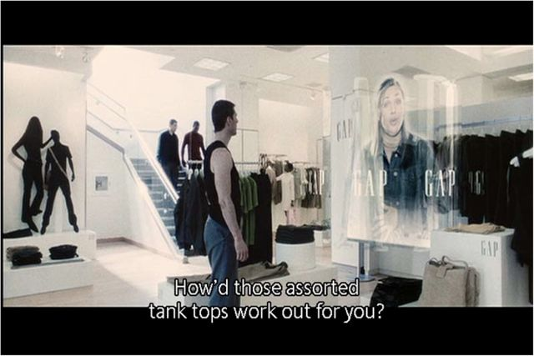
A Idéia
Cena do filme Minority Report
Demonstração de Marketing Identificado via Íris

Slide 6
A Idéia
Questões
Com a tecnologia atual, como garantir o Marketing Identificado ?
Como direcionar esforços de marketing one-to-one para consumidores habituais?
Como prever a ação dos consumidores e antever tendências de consumo ?

Slide 7
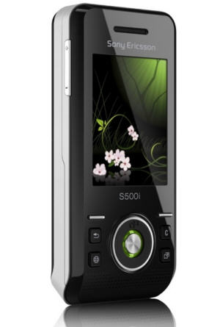
A Idéia
O Celular
Brasil atingirá 170 milhões de celulares em 2009 (Folha Online).
Os aparelhos celulares atualmente apresentam uma forte convergência à internet.
Integra-se a outros dispositivos por intermédio de interfaces de comunicação, dentre os quais, o bluetooth.

Slide 8
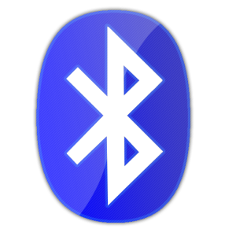
A Idéia
O Bluetooth
O Bluetooth é um padrão global de comunicação sem fio e de baixo consumo de energia que permite a transmissão de dados entre dispositivos compatíveis com a tecnologia.
A transmissão de dados é feita através de radiofreqüência, permitindo que um dispositivo detecte o outro independente de suas posições, desde que estejam dentro do limite de proximidade.
Cada interface Bluetooth possui um identificador único.

Slide 9
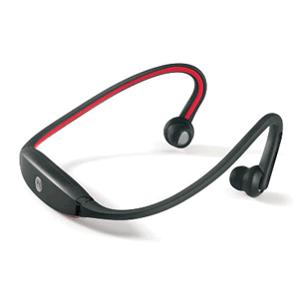
A Idéia
Abordagem usual da Tecnologia Bluetooth

Slide 10
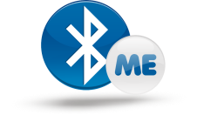
O Diferencial
Abordagem Bluetooth ME
Utilização de estações transmissoras e receptoras de sinais em tecnologia Bluetooth que possibilita a criação de uma rede com o intuito de capturar a ocorrência de equipamentos celulares, traçar um perfil comportamental de seus proprietários e provocar uma interação com estes através de marketing personalizado.

Slide 11
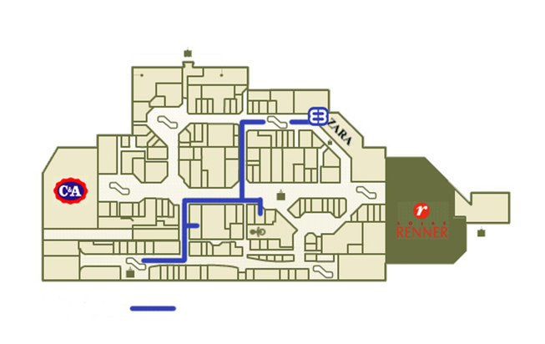

A Idéia
Mapeando um celular
em um shopping center via bluetooth

Slide 12
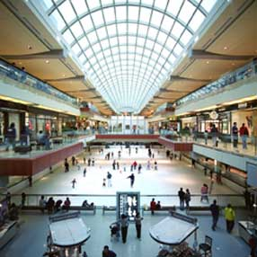

A Idéia
O Bluetooth ME
Ao passo que é identificado por intermédio de varreduras em sinal Bluetooth, o celular identificado alimenta um banco de dados central responsável pelo registro de sua ocorrência em dado local e análise de seu comportamento. Neste caso, rotinas inteligentes e baseadas na tecnologia de mineração de dados possibilitam antever comportamentos que poderão ser executados por um cliente.

Slide 13
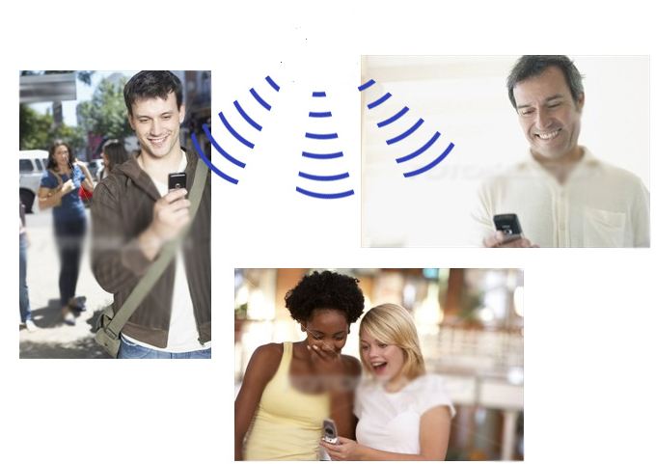
A Idéia
Surpreendendo o cliente via Bluetooth

Slide 14
A Idéia
Surpreendendo o Cliente
Sinalizando o cliente de uma promoção no exato momento em que ele comparece a um determinado local;
Premiando os clientes mais recorrentes;
Enviando conteúdo direcionado à um perfil adequado;
Convencendo o cliente a ligar seu Bluetooth e ser surpreendido – do ponto de vista dele: Bluetooth ME !

Slide 15
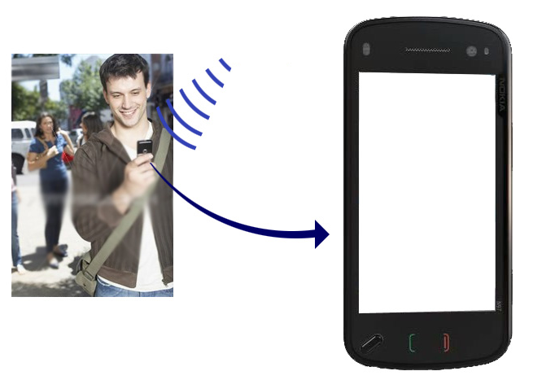

A Idéia
Caro Cliente cadastre-se no site bluetoothme.com.br e informe o código abaixo.
Expandindo os limites de comunicação

Slide 16
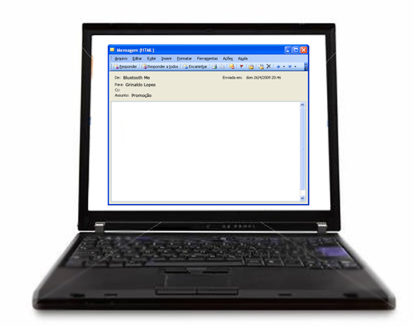
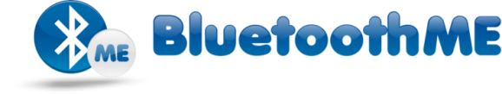
A Idéia
A solução Bluetooth me pode também ser integrada à uma plataforma de transmissão em modalidade SMS ou E-mail com o objetivo de transmitir outras formas de conteúdo especializado.

Slide 17
A Idéia
Expandindo Fronteiras
Convidando ex-frequentadores;
Integrando hábitos de clientes a redes sociais;
Surpreendendo clientes com marketing externo;
Criando uma empatia forte com o cliente.

Slide 18
O Diferencial
O Bluetooth ME
Alia a tecnologia de Bluetooth Marketing a outras voltadas à identificação de perfis (mineração de dados) e fidelização de clientes (CRM).
Consequências:
Melhor conhecimento de seu público visitante;
Incremento no poder decisório relacionado ao marketing e definição de novos produtos/serviços;
Agregação de valor ao produto/serviço que esteja colocado à venda;
Ampliação nas vendas e, portanto, no faturamento;
Incremento de público no setor e suporte à inovação.

Slide 19
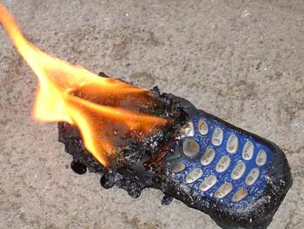
Concorrência
Identificou-se algumas empresas neste segmento, como a BlueGiga (www.bluegiga.com) e a empresa AcceptMídia (www.acceptmidia.com.br) que trabalham apenas com soluções específicas de hardware e software para envio de conteúdo multimídia através do sinal Bluetooth (Marketing de Proximidade ou Bluecasting).
Não há análise de perfil, nem marketing identificado.
A concorrência configura-se com soluções isoladas e não configuradas em redes como o Bluetooth ME.

Slide 20
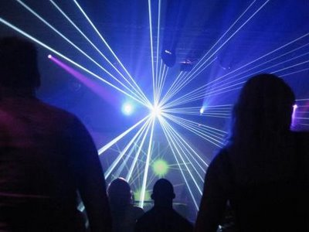
O Mercado
O produto Bluetooth ME destina-se especialmente ao mercado de varejo e entretenimento.
Shopping Centers
Bares
Boates
Aeroportos
Rodoviárias
E outros

